Slide 1
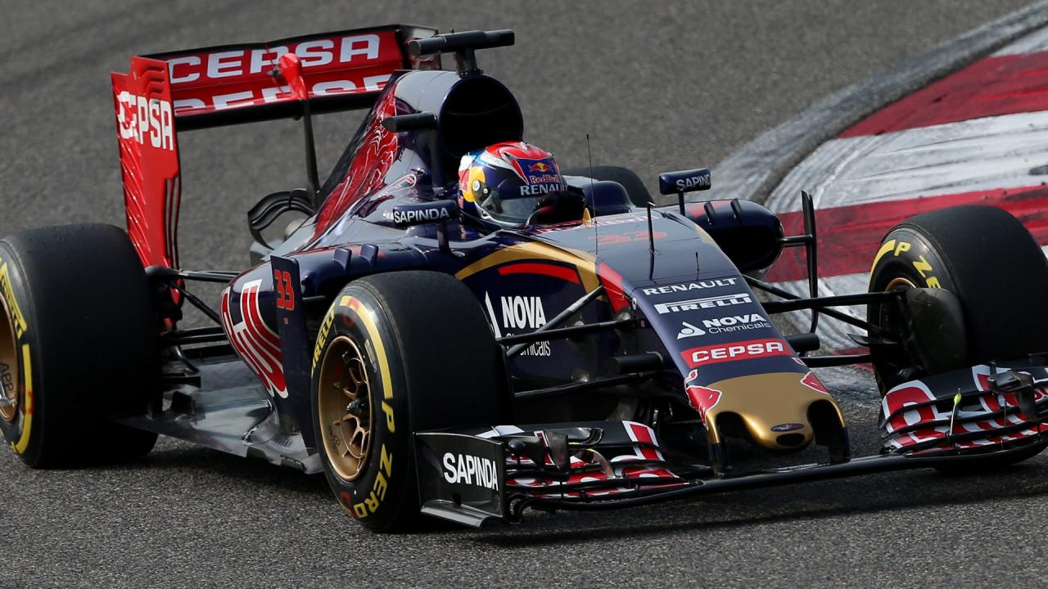
Formule 1
Door: Sanne

Slide 2
Inhoud
Waarom dit onderwerp.
Wat is formule 1.
Geschiedenis.
Auto’s
Circuits.
Teams
Max verstappen.
weetjes
filmpje
Quiz.
Vragen aan mij.
Finish.

Slide 3
Waarom dit onderwerp
Interessant
Leuk

Slide 4
Wat is formule 1
Koning klasse
Meer dan 300 km/u
Serie races (grand prix)
Speciale circuits
Teams
Superlicentie
Fomula one group (Bernie Ecclestone)

Slide 5
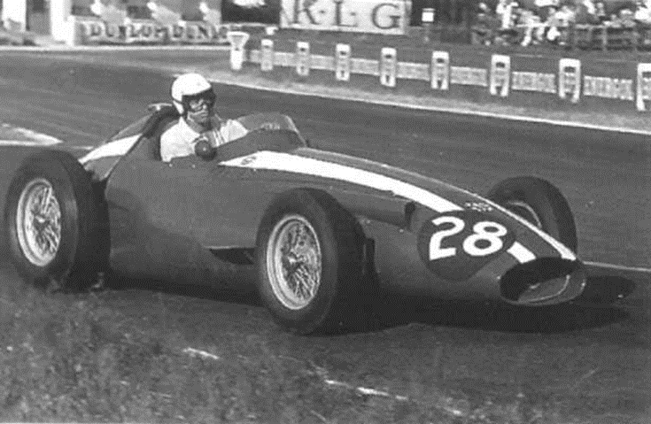
Geschiedenis
1946 oprichting
1947 1ste officiële races
1950 1ste kampioenschap
1959 kampioenschap constructeurs
1962 monocoque
1968 sponsering/aerodynamica
1983-2000 commerciële aanpassingen
2000-2007 fabrieksteams
2007-2016 economische stagnatie

Slide 6
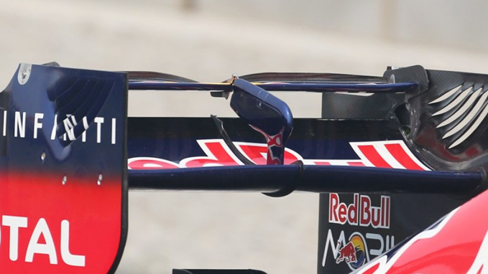
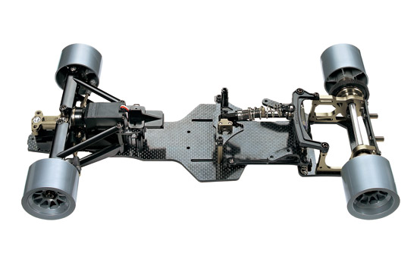
Auto’s
Open Cockpit
Chassis (koolstofvezels)
Midden liggende motor
620 kg
Downforce
Banden (slicks, full wets, intermediates)
KERS-systeem (kinetic energy recovery systeem)
DRS-systeem (drag reduction systeem)

Slide 7
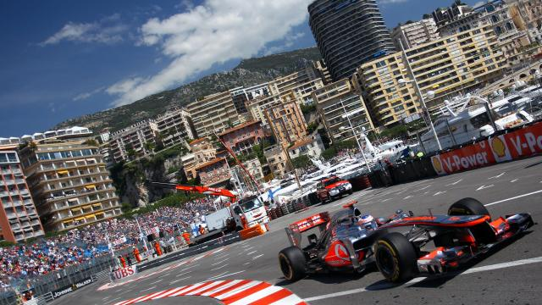
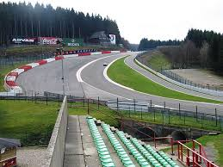
Circuits
2 soorten
Pitstaat
Tegen klok in

Slide 8
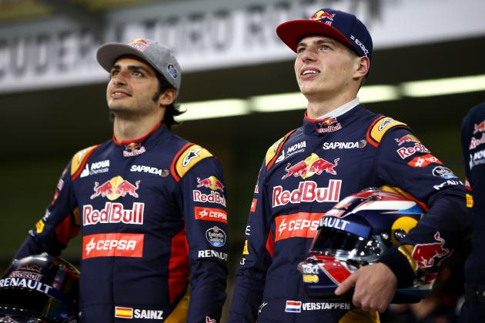
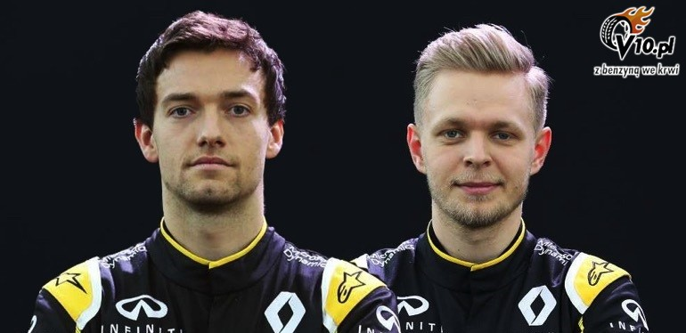
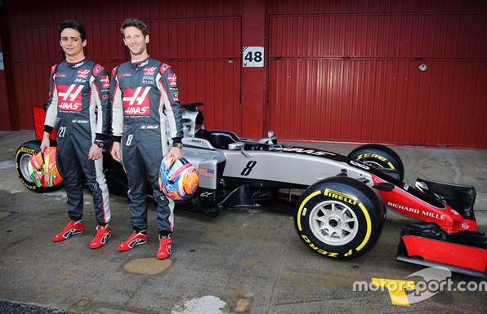
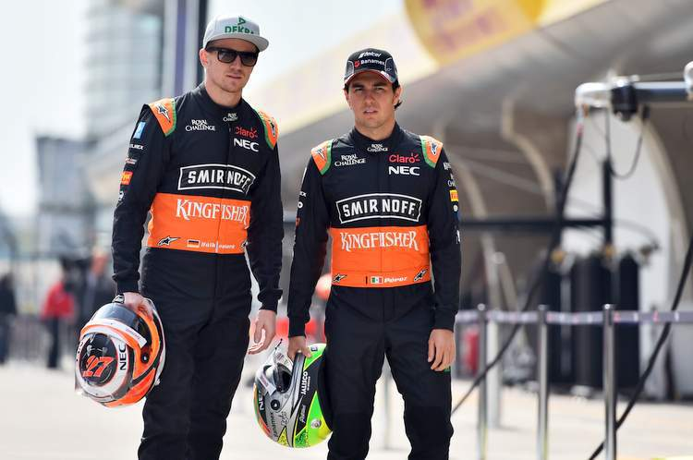
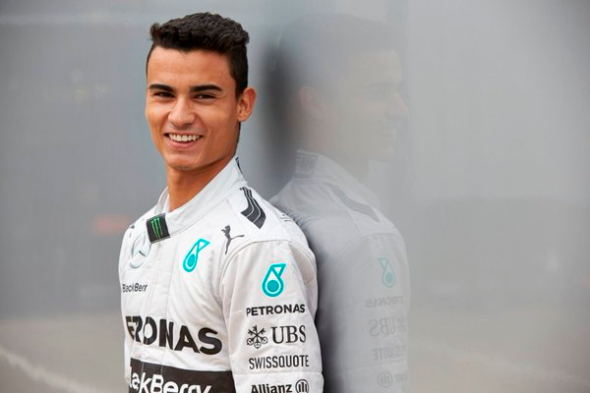
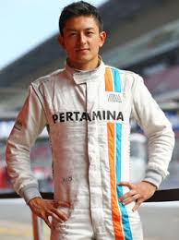
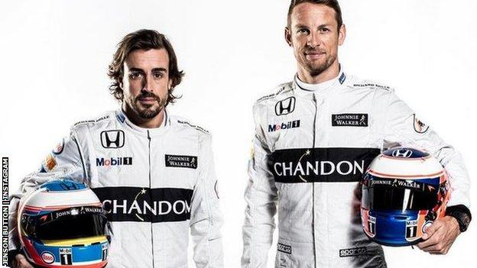
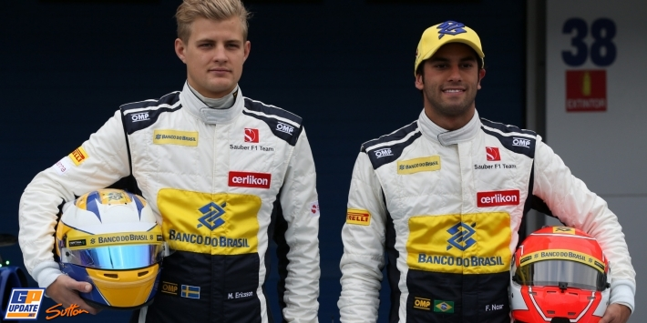
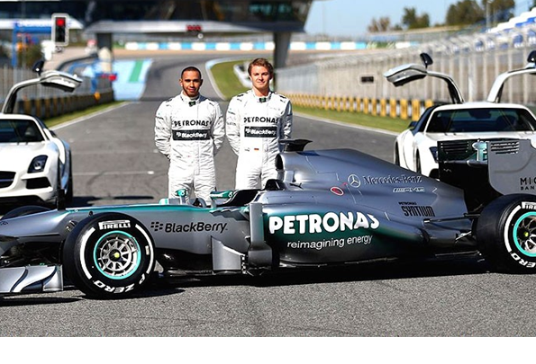
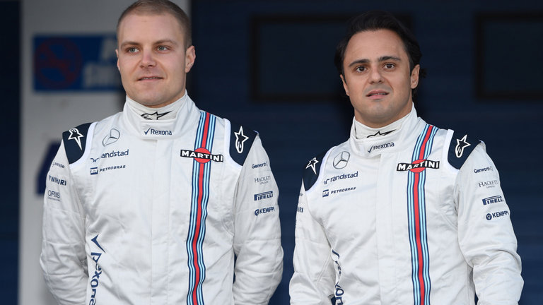
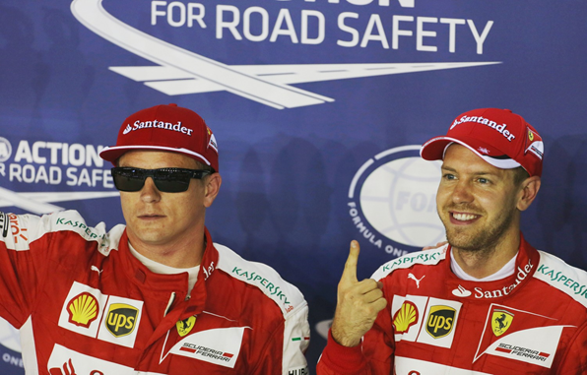
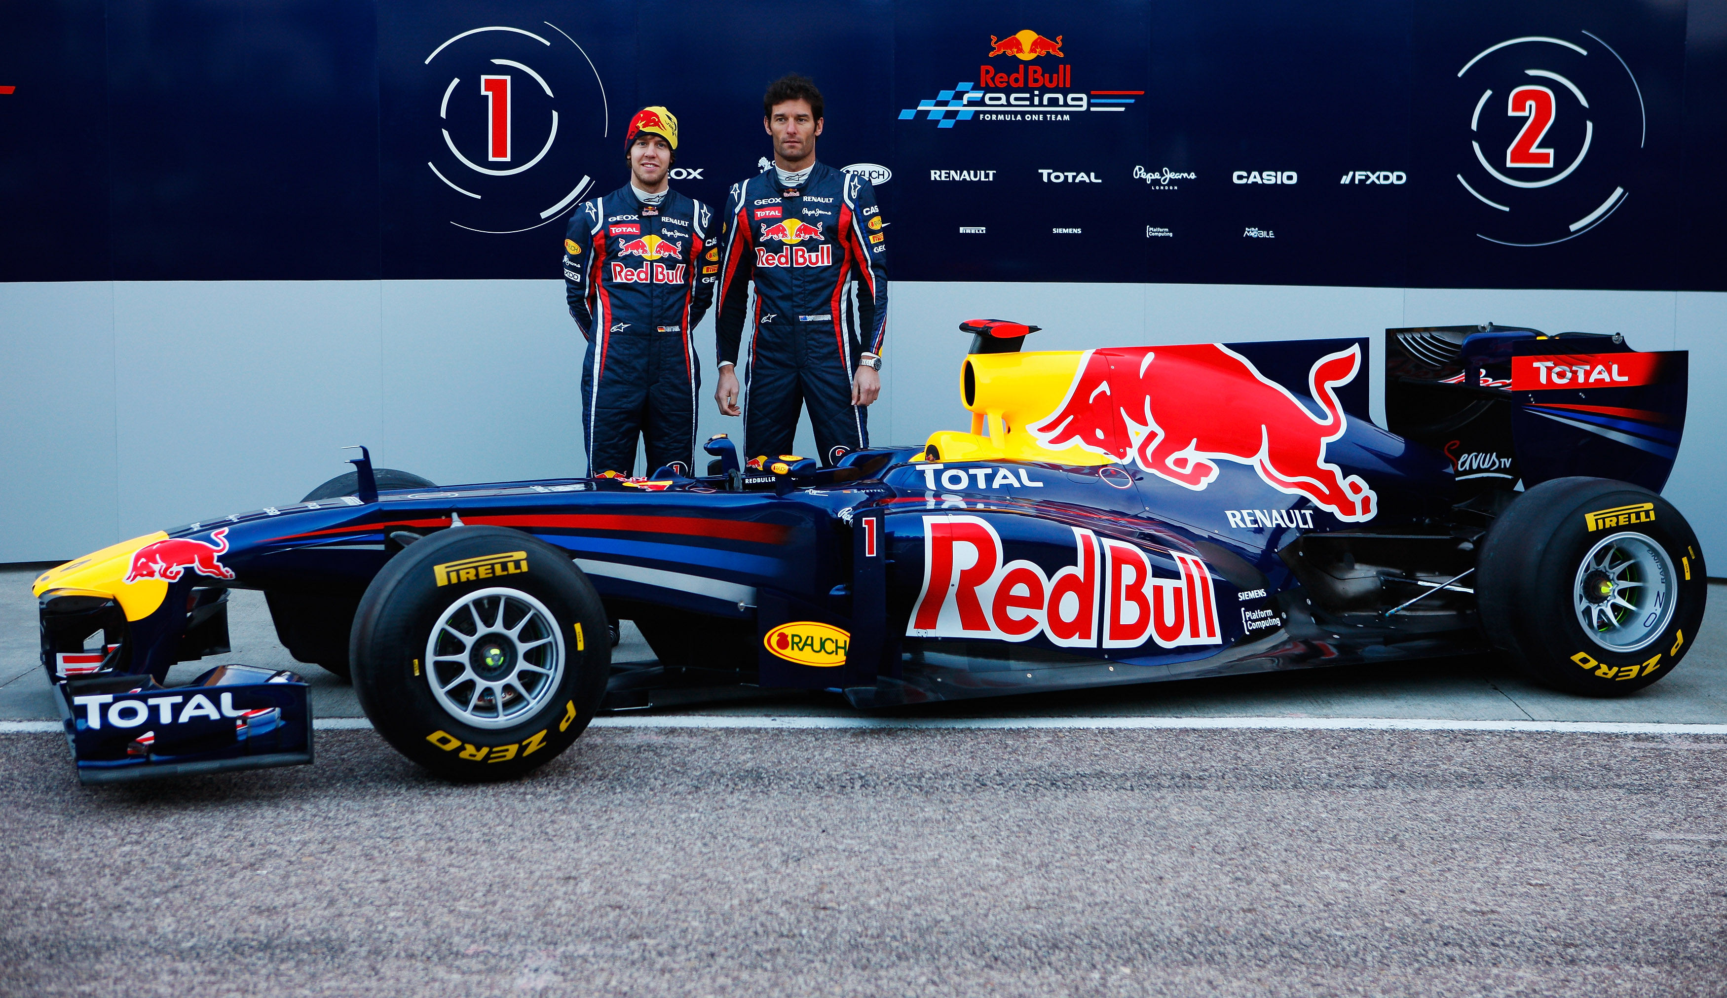
Teams
Mercedes
Ferrari
Red Bull Racing
Williams
Haas
Force India
Toro Rosso
Renault
McLaren
Sauber
Manor

Slide 9
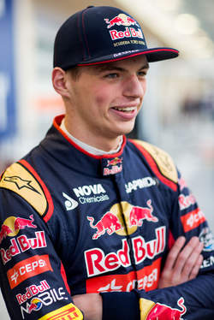
Max verstappen
België
18
Jos verstappen
Monaco
Toro Rosso
Https://youtu.be/edJAOJb_-GQ

Slide 10
weetjes
Giuseppe Farina (Italiaan) winnaar eerste wk
Michael Schumacher 6 voudig wk
Max verstappen jongste f1 coureur
Louis Chiron oudste coureur
Langste race GP canada 2011 (4 uur 4 min 38 sec)
Kortste race Australië 1991 (24 min 35 sec)

Slide 11
filmpje
https://youtu.be/z9kUbzwbU1M?t=1m37s

Slide 12
Quiz
Wanneer was de 1ste race
1947
Hoe oud is max verstappen
18

Slide 13
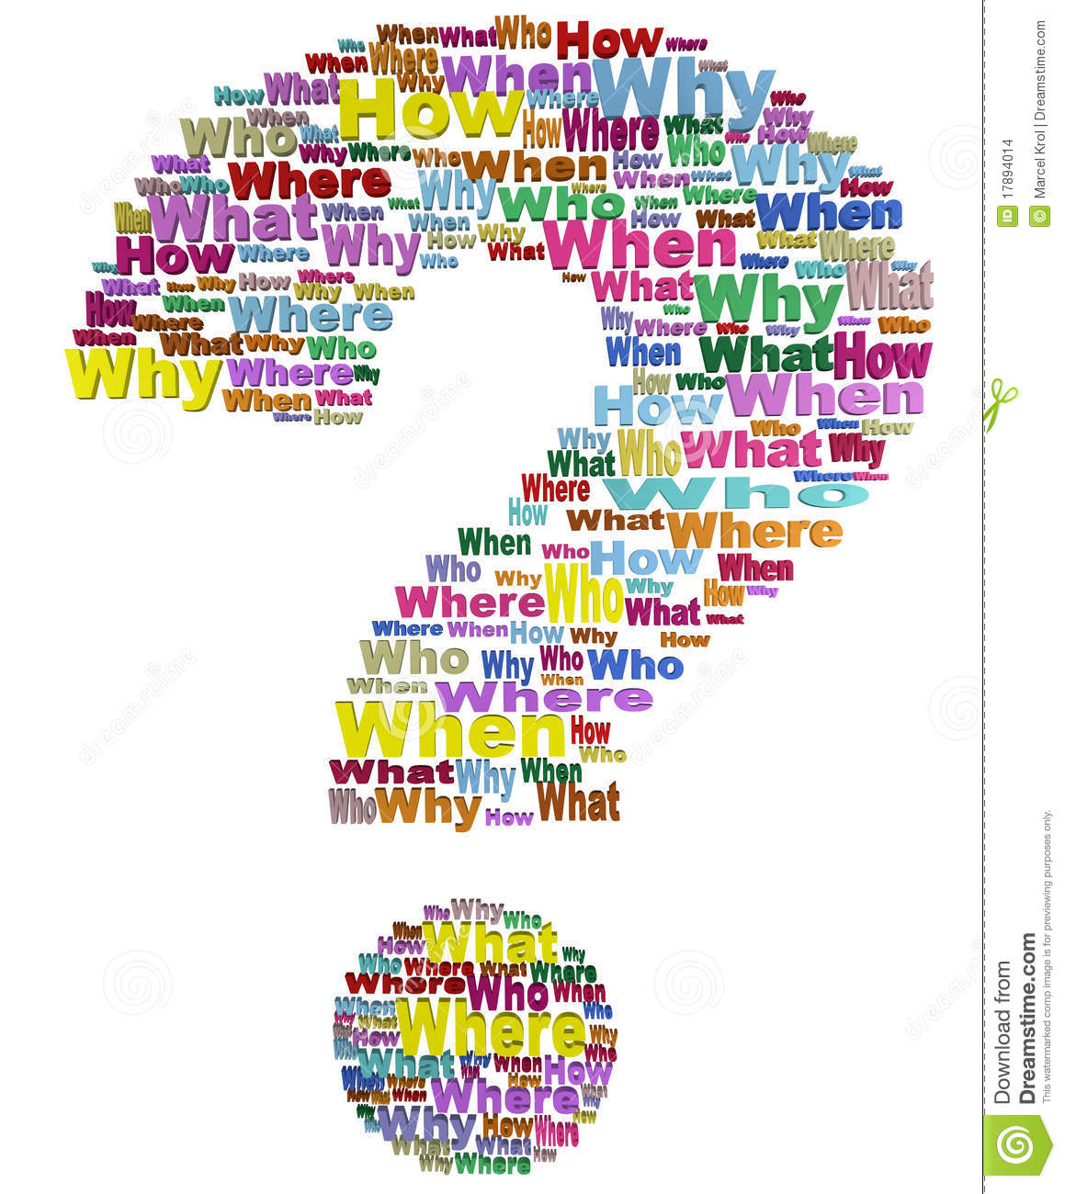

Vragen aan mij?

Slide 14

FINISH

